Slide 1

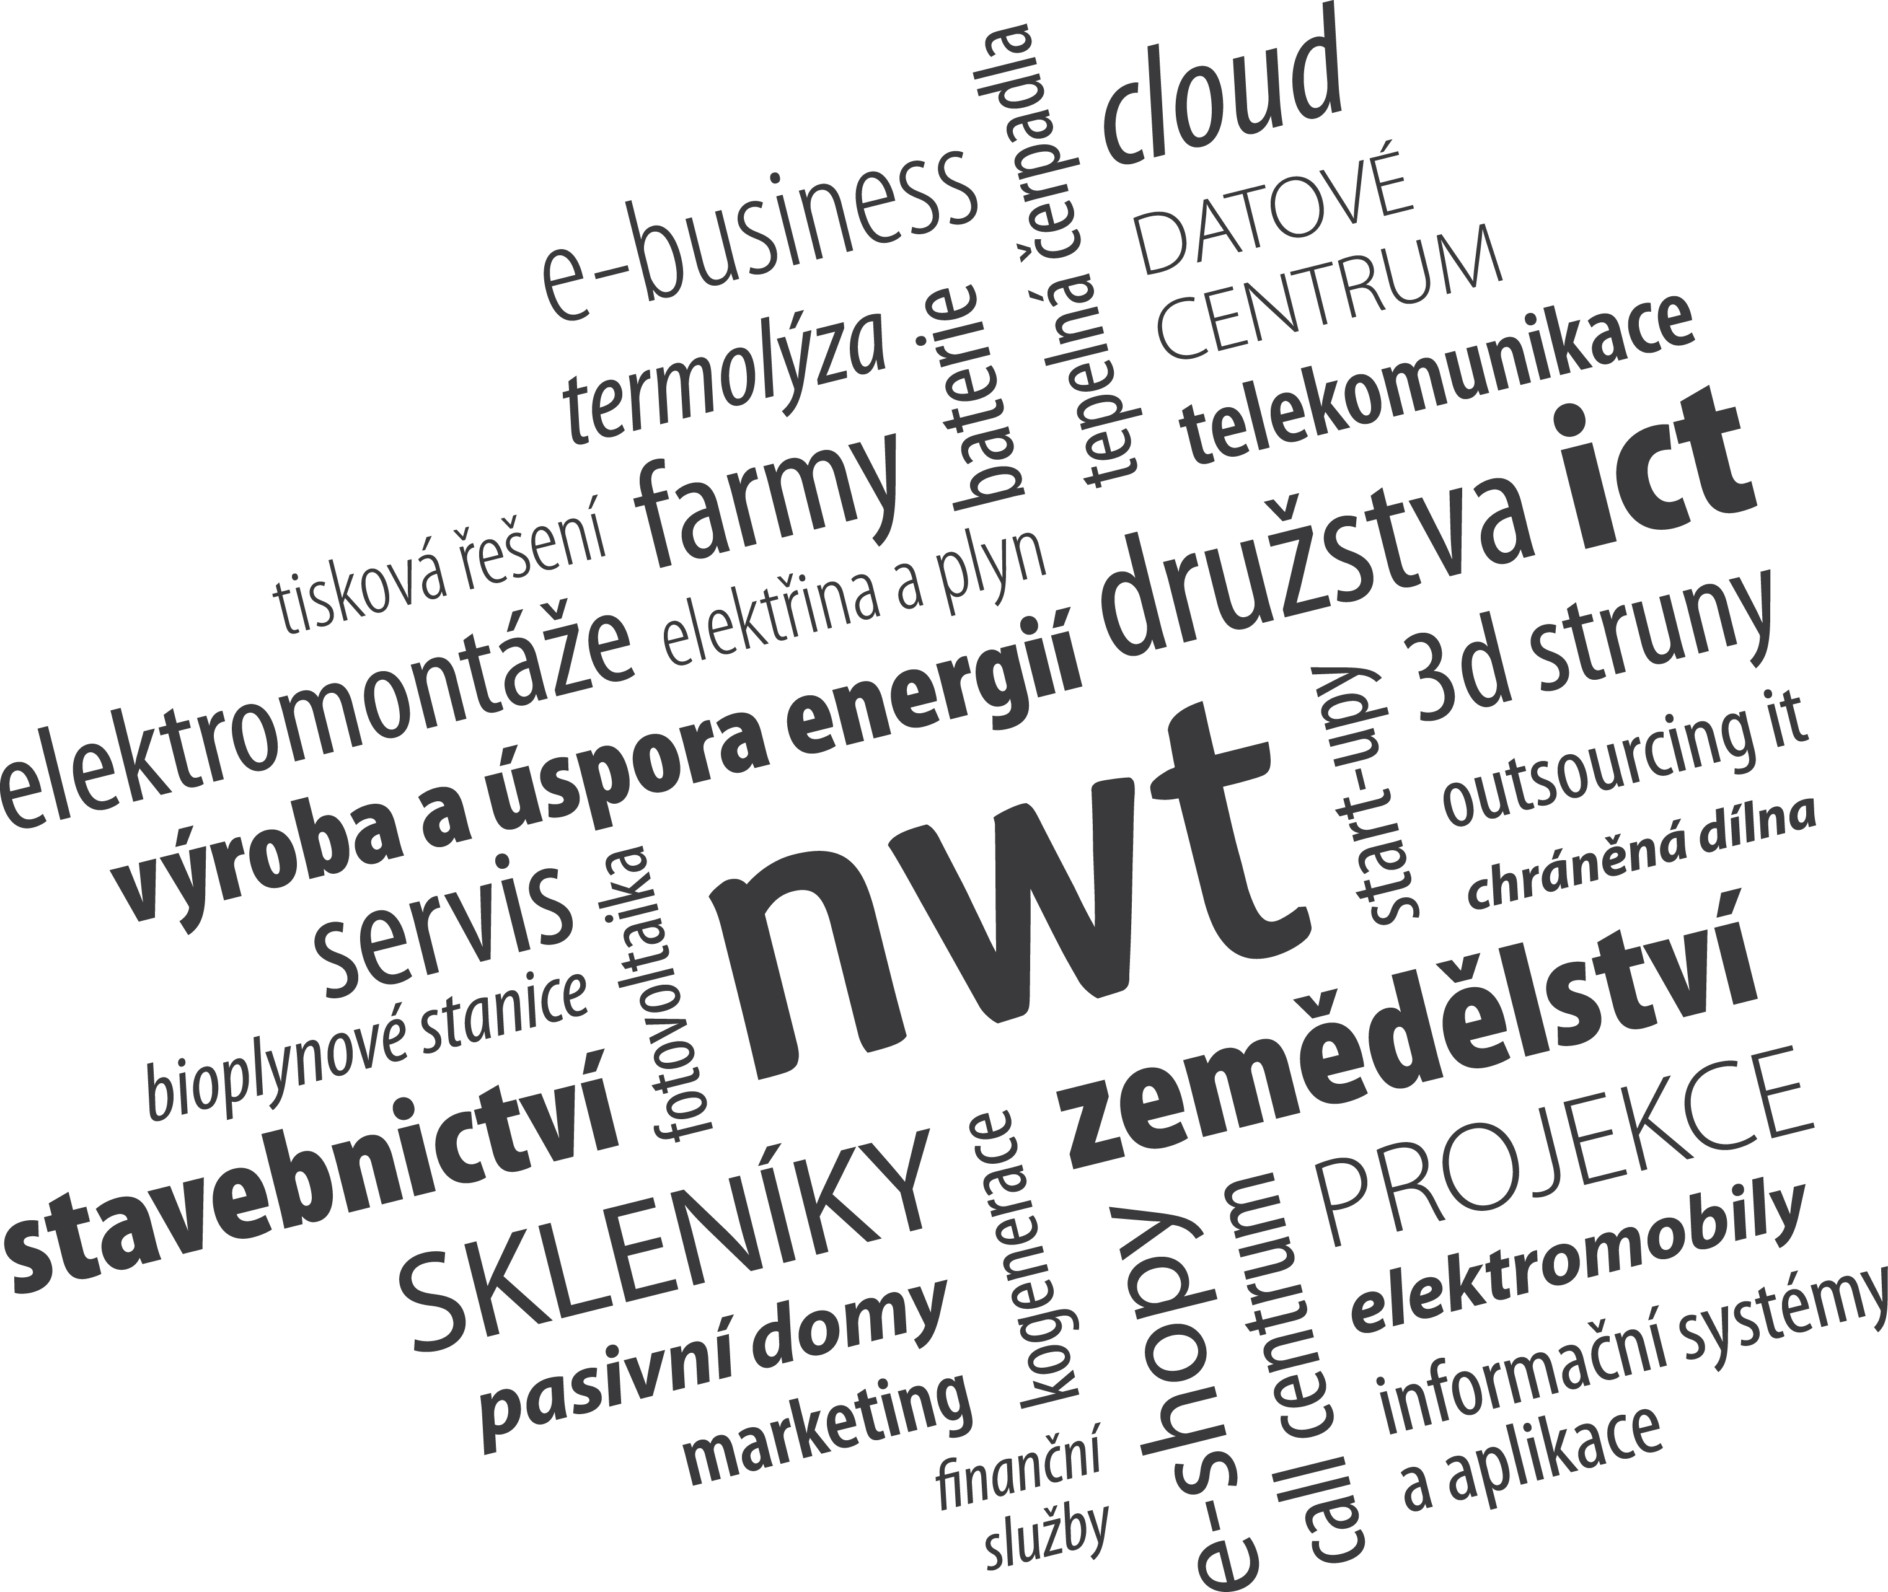
Představení nwt a.s.

Slide 2

Představení NWT a.s.
Představení NWT a.s.
Už více než čtvrtstoletí patříme mezi nejvýznamnější technologické a inovační firmy České republiky. Naší vizí je přinášet lidem ty nejnovější světové technologie (New World Technologies). Nadčasové produkty, chytrá řešení a nejvyšší kvalita jsou hlavní atributy NWT. V posledních letech investujeme především do inovativních projektů a start-upů zaměřených na trvale udržitelný rozvoj i celosvětovou environmentální politiku.
„Většina věcí, jimiž se budeme v příští dekádě zabývat , momentálně ještě ani neexistuje, a to nás baví ze všeho nejvíce.“
Základní údaje:
sídlo společnosti: nám. Míru 1217, 768 24 Hulín
korespondenční adresa: tř. Tomáše Bati 269, 760 01 Zlín
IČ: 63469511
založení společnosti: 1992 (dříve NWT Computer s.r.o.)
právní forma: akciová společnost
pobočky: Zlín, Praha, Brno
počet zaměstnanců: 230
web: www.nwt.cz
e-mail: nwt@nwt.cz
telefon: 800 570 570

Slide 3
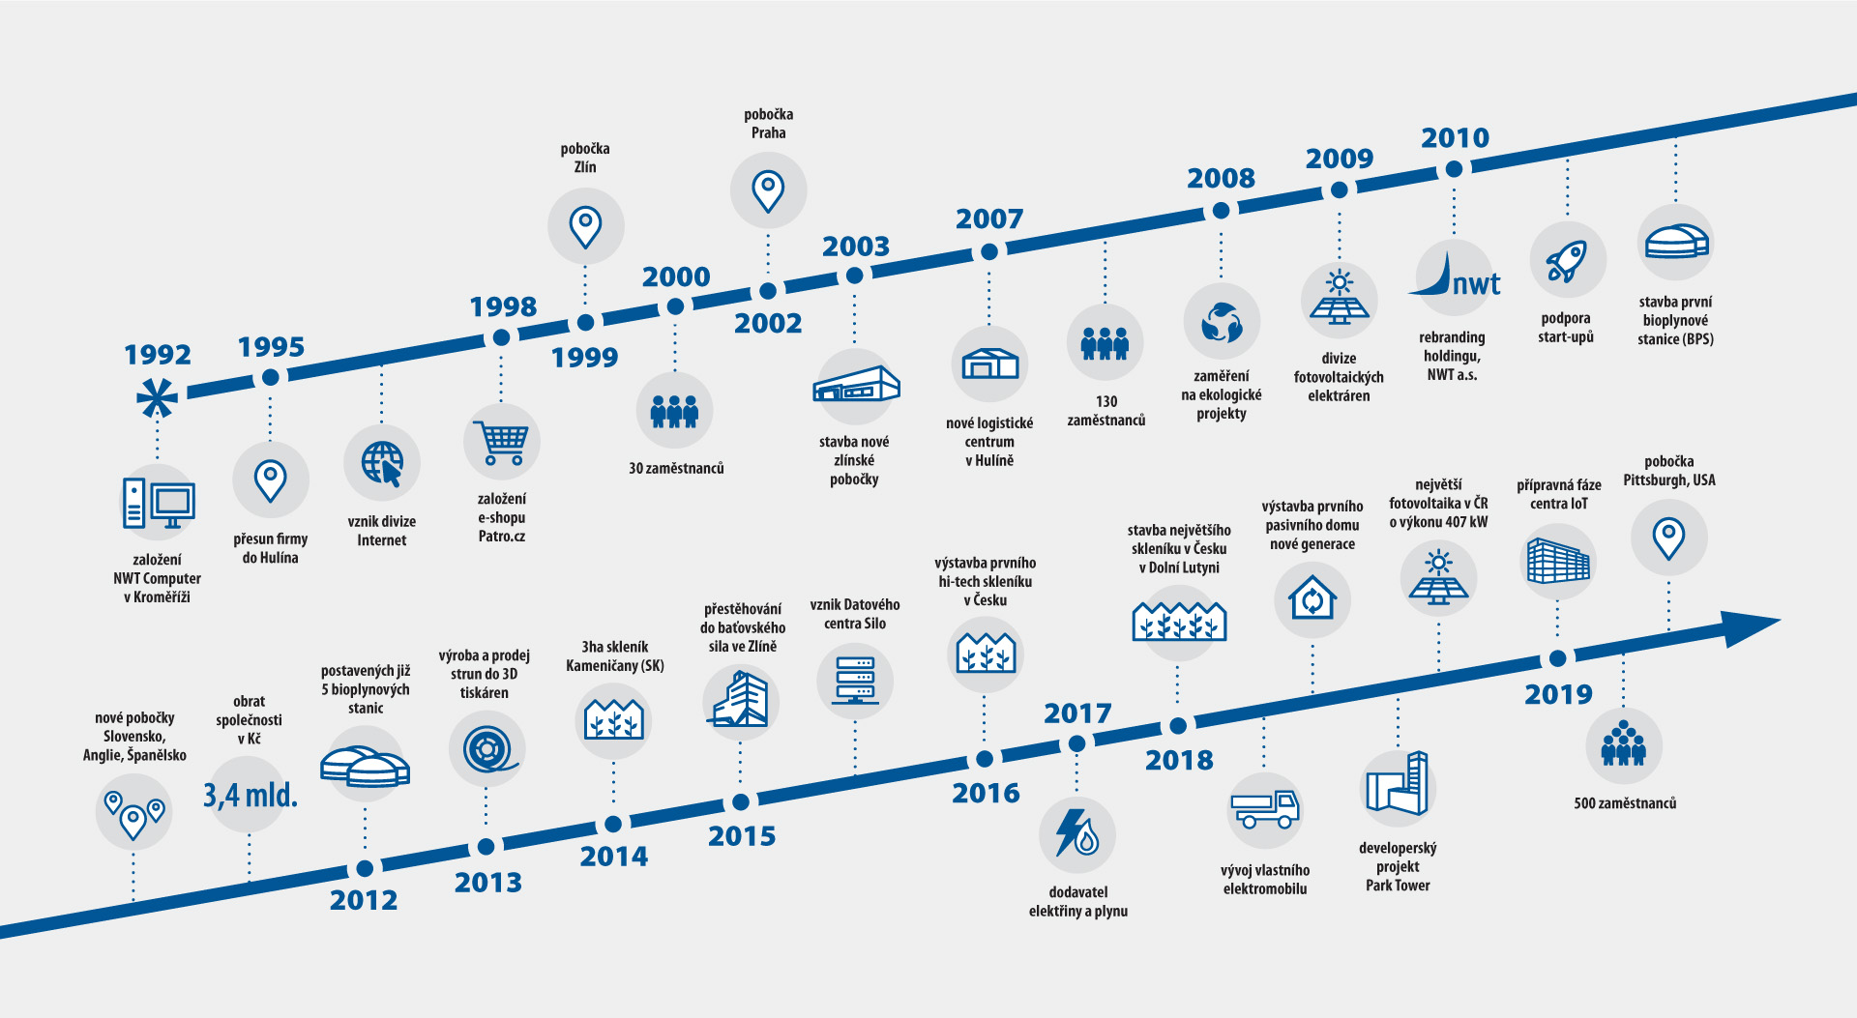
Představení NWT a.s.
Historie firmy

Slide 4
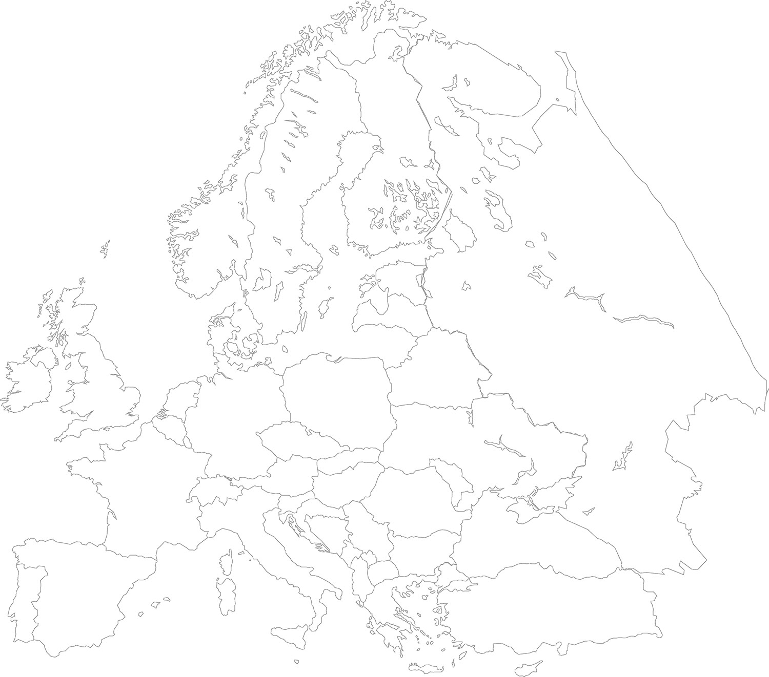

Působnost holdingu
NWT a.s.
EMEA s.r.o.
Fillamentum Manufacturing Czech s.r.o.
Lorencova s.r.o.
Enviel Systems s.r.o.
NWT Slovakia s.r.o.
NWT a.s., organizačná zložka
NWT International Ltd.
NWT Holding Ltd.
RR Technologies Trading Ltd.
Fillamentum a.s.
Česká republika
Slovensko
Velká Británie
Kypr
USA

Slide 5






Hlavní oblasti činnosti
Výroba
a úspora
energií
Stavebnictví
Produkční
skleníky
IT &
Telco
Holding

Slide 6

Výroba a úspora energií
Vytápění a chlazení
Výroba elektřiny
Levnější plyn a elektřina
Servisní dohledové centrum OZE

Slide 7
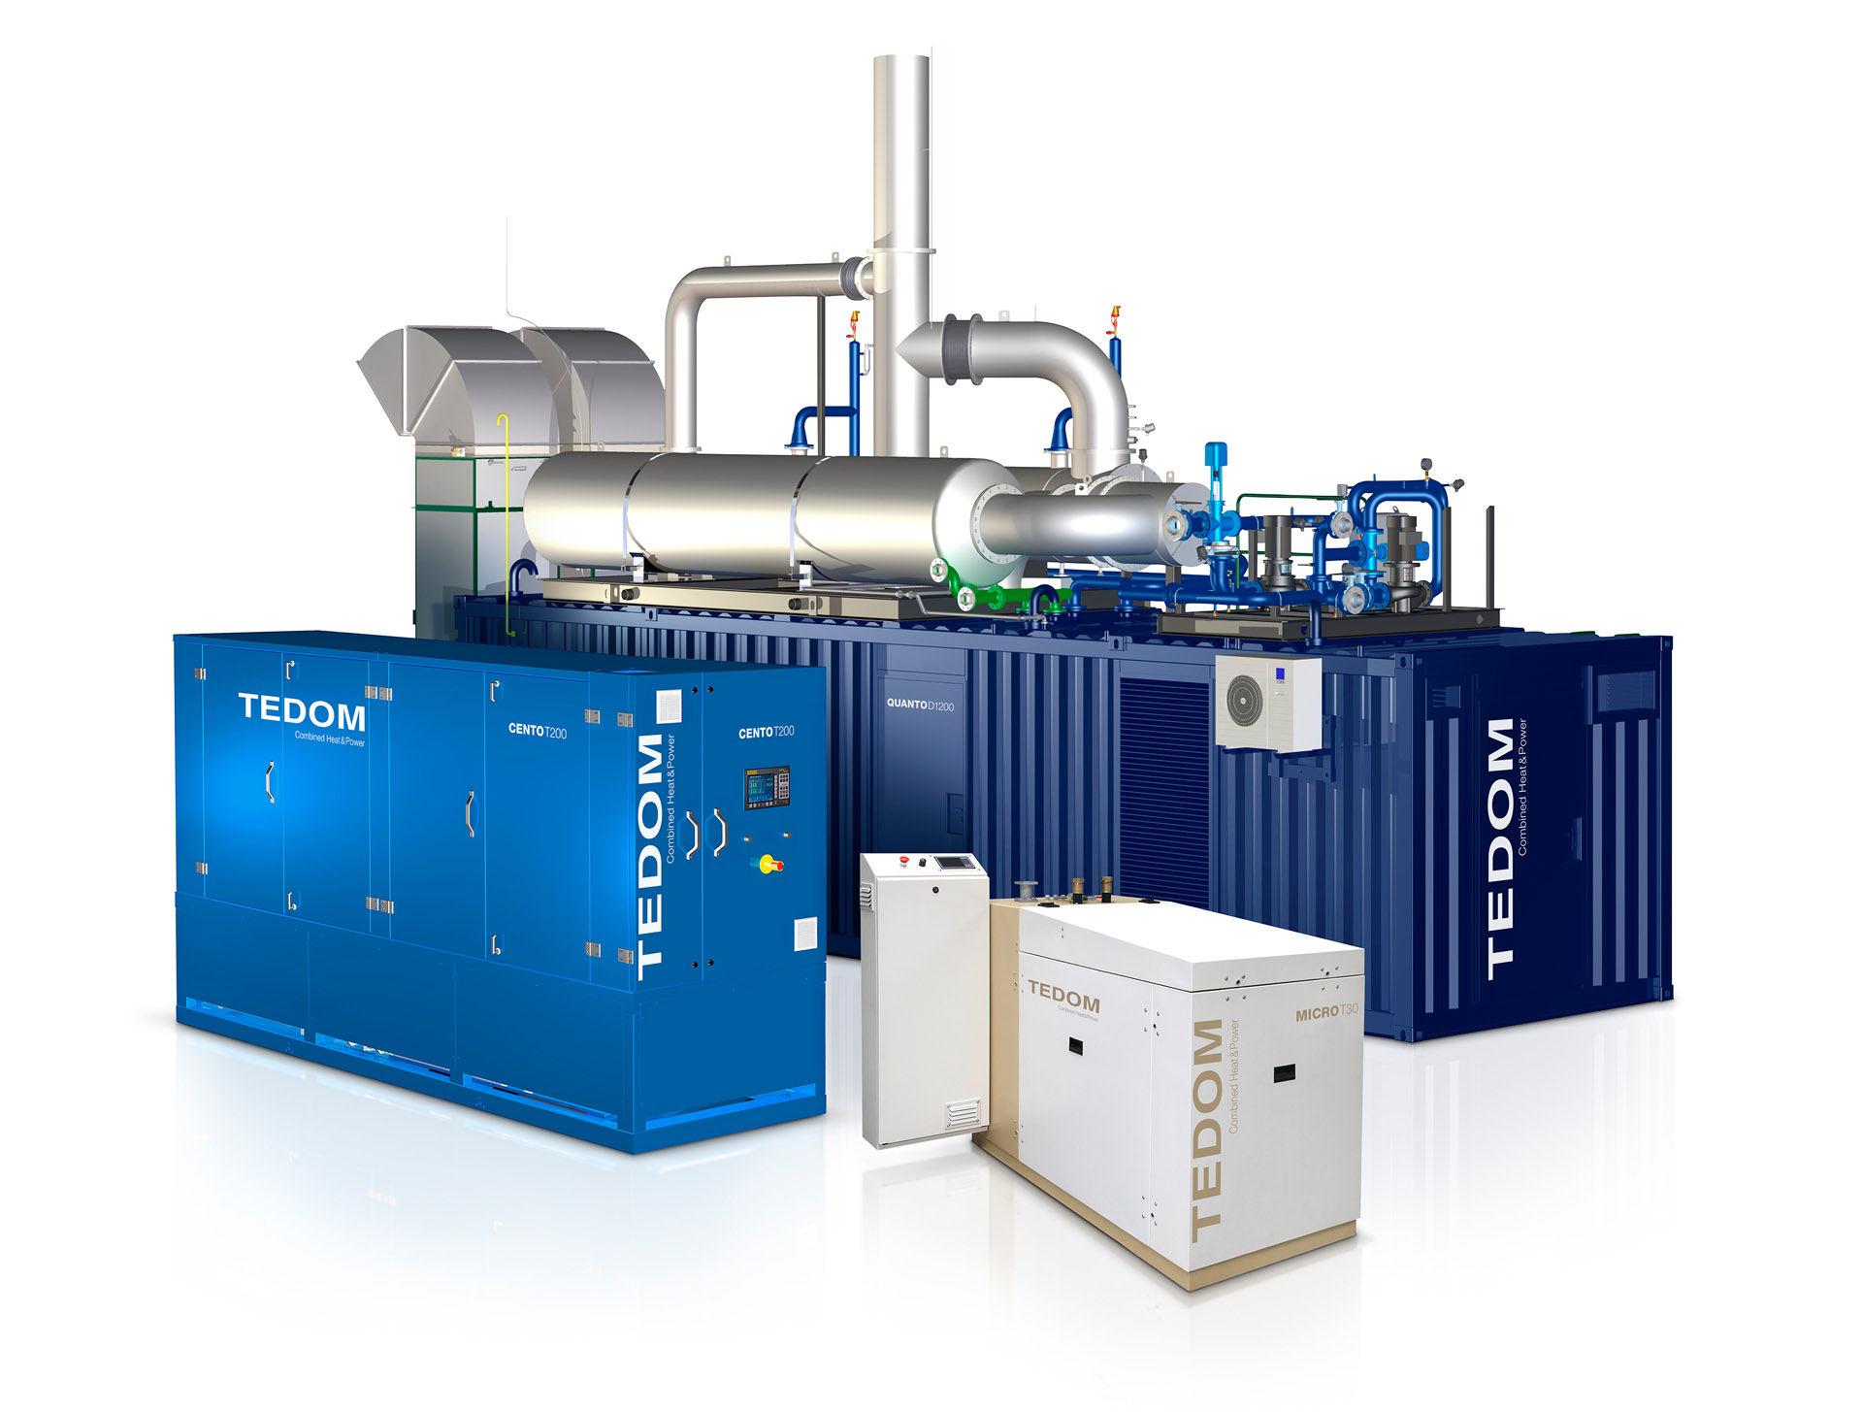
Vytápění a chlazení
Nabízíme ekologické a úsporné způsoby vytápění a chlazení pro rodinné domy i průmyslové objekty.
Poskytneme technickou a ekonomickou přípravu projektu, navrhneme vhodné formy financování a kompletní dodávku a instalaci na klíč. Do naší nabídky spadají:
Tepelná čerpadla
Kogenerační jednotky
Vzduchotechnika, rekuperace a klimatizace
Plynová tepelná čerpadla

Slide 8
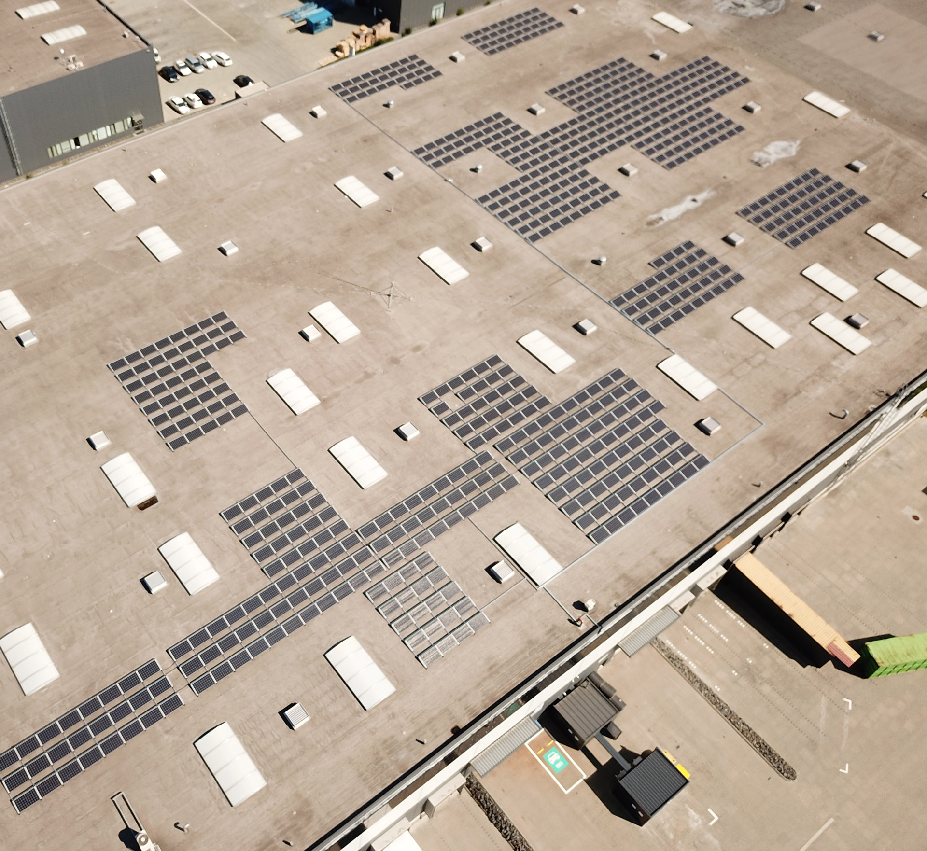
Výroba elektřiny
Máme na starosti energeticky úsporné projekty, které šetří vaše finanční zdroje i životní prostředí.
Navrhujeme řešení jak pro rodinné domy tak pro bytové jednotky a průmyslové objekty.
Fotovoltaické systémy
Nejjednodušší způsob, jak snížit účty za elektrickou energii.
Akumulace energie do baterií
Systém umožní zvýšit podíl vlastní využité energie až na 80 %.
Kogenerační jednotky
Společná výroba elektřiny a tepla.

Slide 9
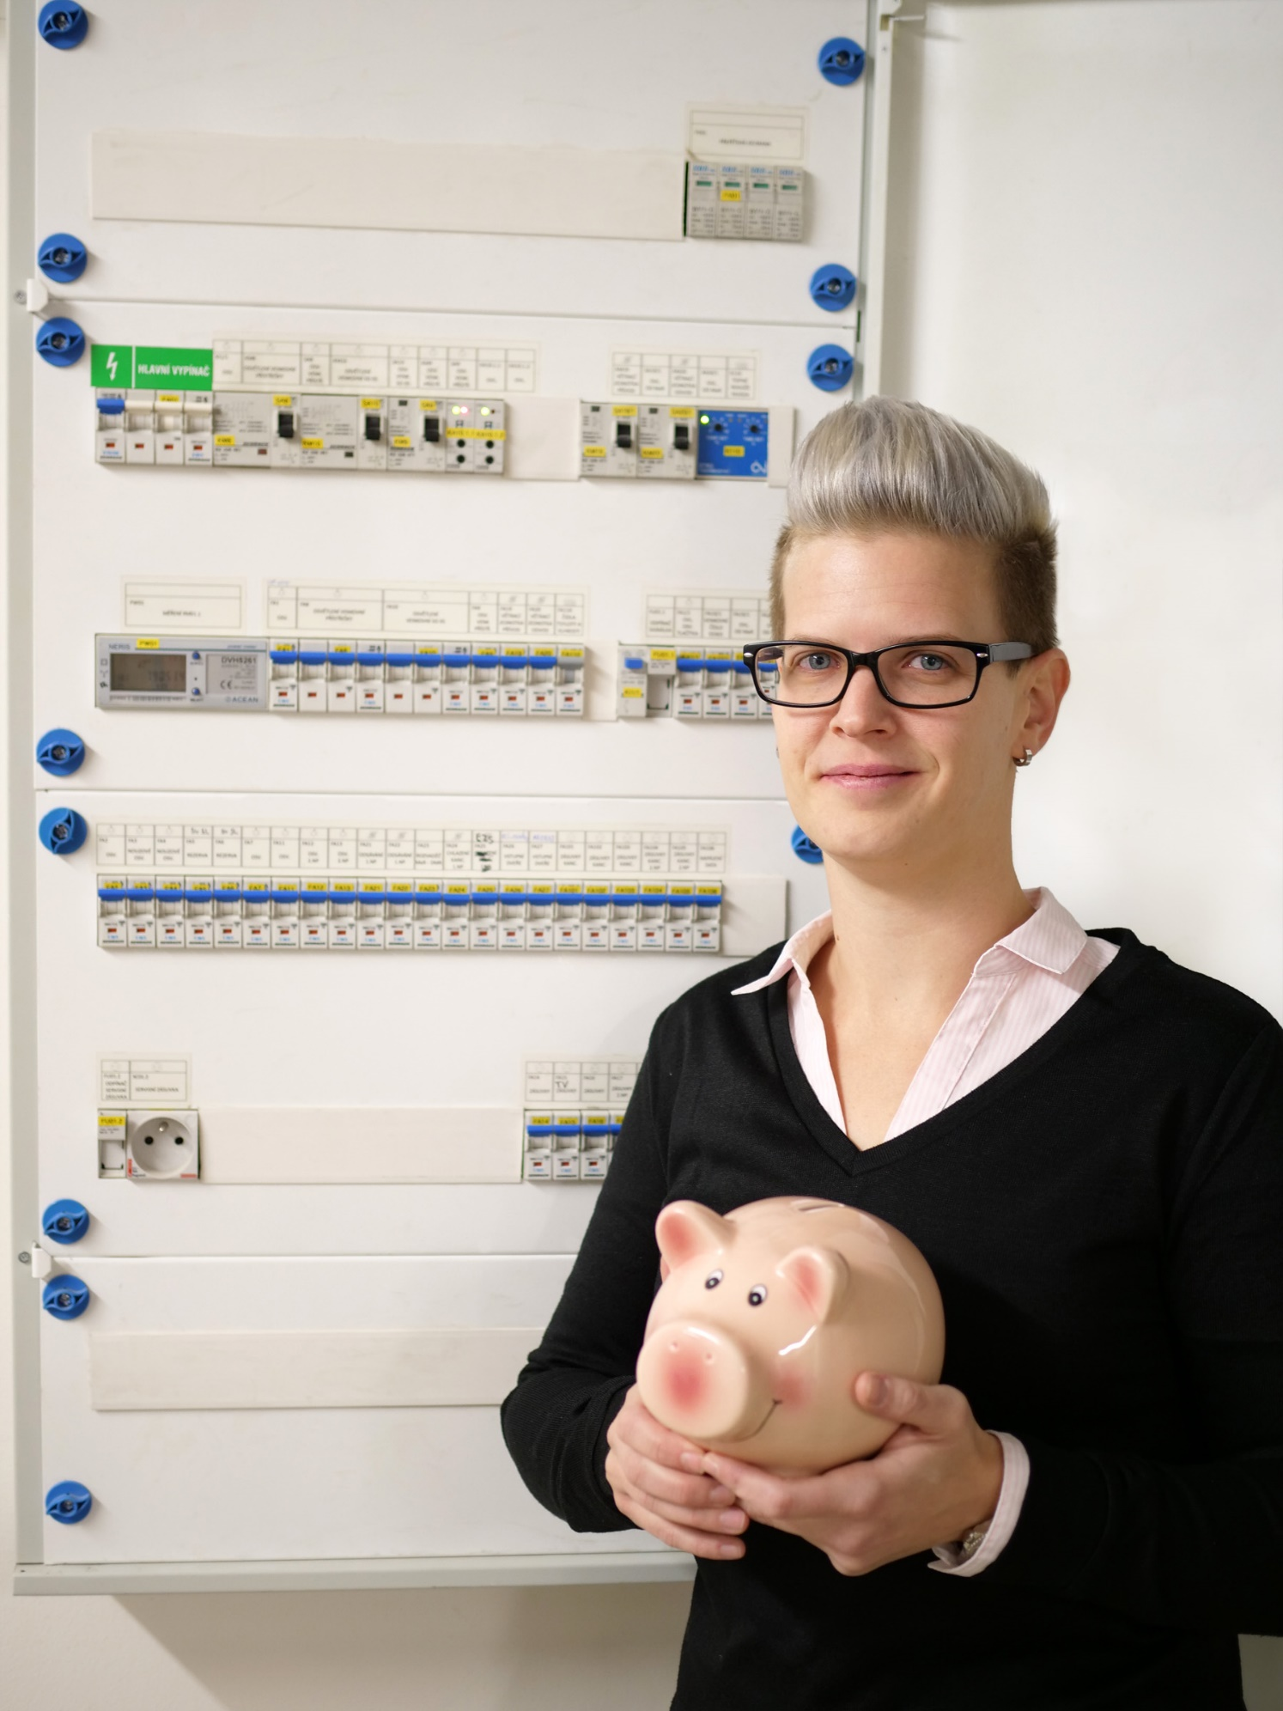
Levnější plyn a elektřina
Nabízíme dlouhodobě jedny z nejpříznivějších cen elektřiny a plynu na trhu.
Domácnosti
Možnost sjednání smlouvy na dobu neurčitou – tedy bez jakýchkoliv závazků.
Firmy
Pro firemní zákazníky s vyšší spotřebou nabízíme možnost sjednání individuální ceny za elektřinu a plyn.
Energetické úspory
Náklady vám pomůžeme snížit také pomocí fotovoltaiky, tepelných čerpadel, bateriových systémů, LED osvětlení, kogeneračních jednotek apod.

Slide 10
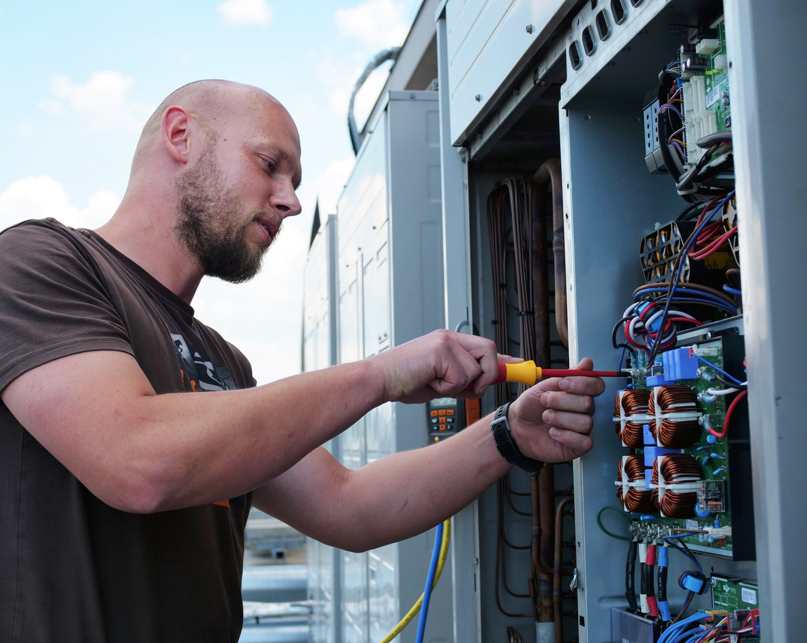
Servisní dohledové centrum OZE
Naším primárním cílem je udržitelnost projektu
po celou dobu jeho životnosti.
Přebíráme nepřetržitý technologický a bezpečnostní dohled na střešní i pozemní fotovoltaické elektrárny a bioplynové stanice. Aktuálně servisujeme v ČR i SR 110 objektů o instalovaném výkonu vyšším než 55 MW.
Máme na starosti:
Predikce nadcházejících závad
Optimalizace výkonu FVE a BPS systémů
Řešení pojistných událostí
Revize střešních i polních FVE
Opravy technických a konstrukčních prvků
Záruční a pozáruční servis
Preventivní kontroly
Termodiagnostika, měření V/A charakteristiky aj.

Slide 11
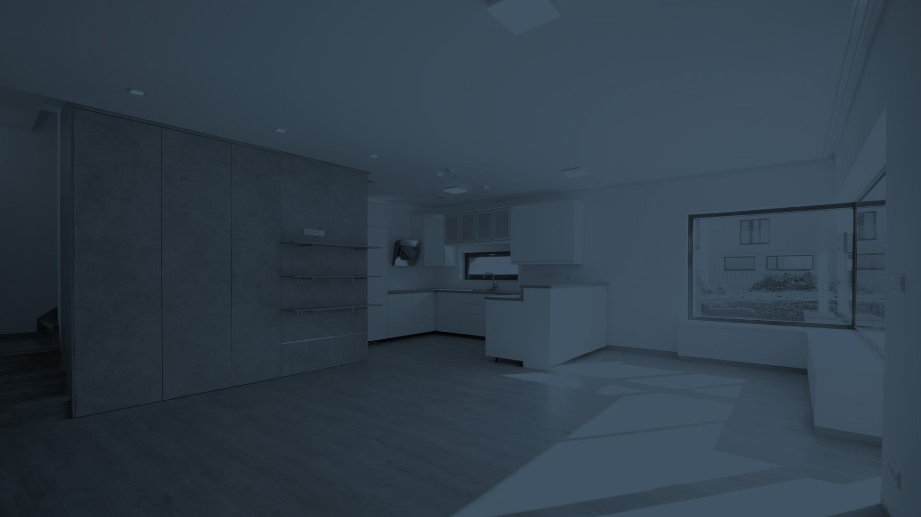
Stavebnictví
Příprava projektů
Pasivní domy ALPH
Výroba panelů
Elektromontáže

Slide 12
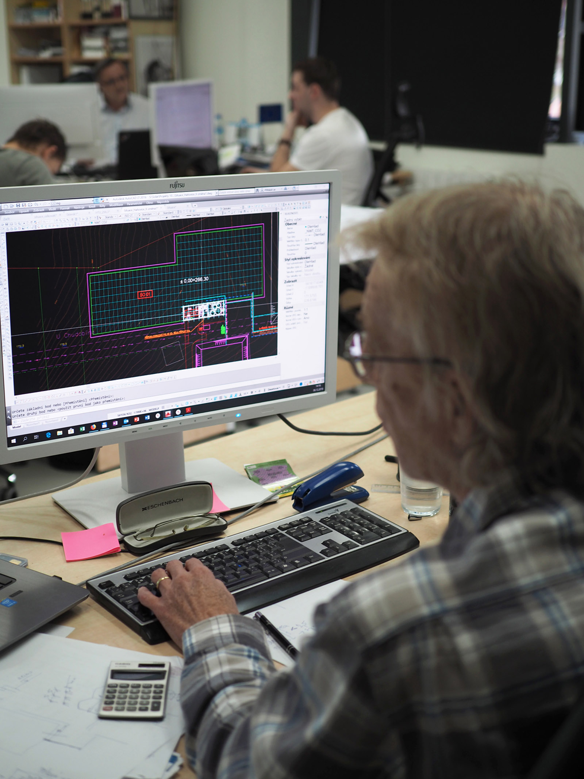
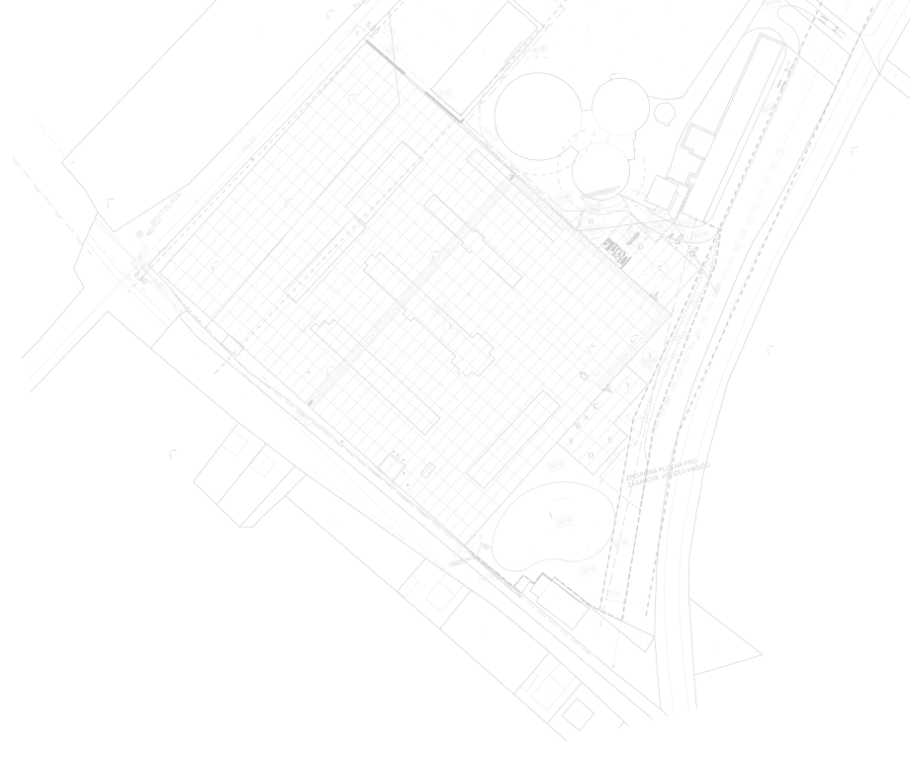
Příprava projektů
Zpracujeme projektovou dokumentaci ve všech stupních včetně kompletní inženýrské činnosti
Pro úspěšnou realizaci projektu je naprosto kritická kvalitní příprava projektu. Kvalitně zpracovaná projektová dokumentace šetří investorovi čas a peníze při vlastní realizaci projektu - optimalizace cílového řešení „na papíře“ je vždy levnější.
Nabízíme služby týmu vlastních projektantů s profesními autorizacemi pozemní stavitelství, elektro a TZB.

Slide 13
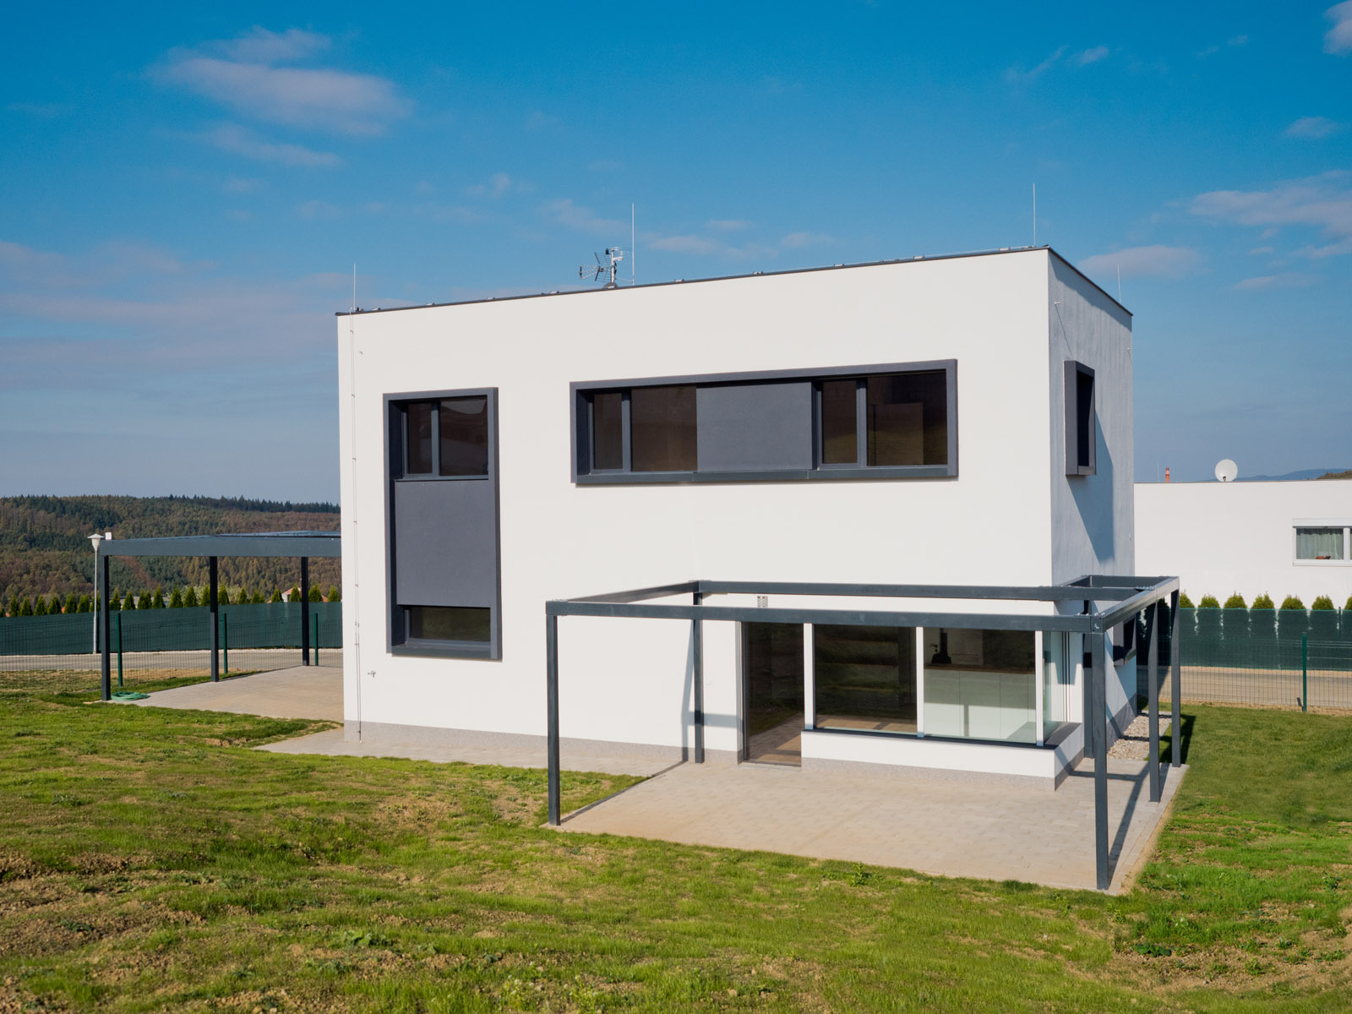
Pasivní domy ALPH
Domy ALPH přináší bydlení nové generace. Pasivní dům šetří vaše peníze, prospívá vašemu zdraví a umožňuje vám bydlet rychle.
ALPH přináší zdravé a bezpečné bydlení i nejmodernější technologie. To vše nejen s ohledem k životnímu prostředí, ale také v souladu s feng-shui.
Výhody:
Sestavení hrubé stavby během několika dnů
Extrémně nízké provozní náklady
Stálý přívod čerstvého vzduchu s rekuperací a filtrací
Inovativní systém vytápění a chlazení
Hybridní FV systém 2. generace
Využití dešťové vody pro zálivku a splachování WC

Slide 14

Výroba panelů
Pro pasivní a nulové stavby vyrábíme panely s vlastní technologií.
Unikátní postupy a technologie umožňují stavět výrazně rychleji, s menšími požadavky na pracovní síly a s ohledem na individuální požadavky.
Výhody:
Jednoduchá a rychlá montáž během několika hodin
Garance těsnosti obálky minimem spojů u stěnových panelů
Dokonalé spojení izolace se stěnovým panelem
Rám z purenitu pro předsazenou montáž okna je součástí panelu
Možnost vlastních rozměrů panelů
Součástí panelů je příprava pro elektroinstalaci

Slide 15
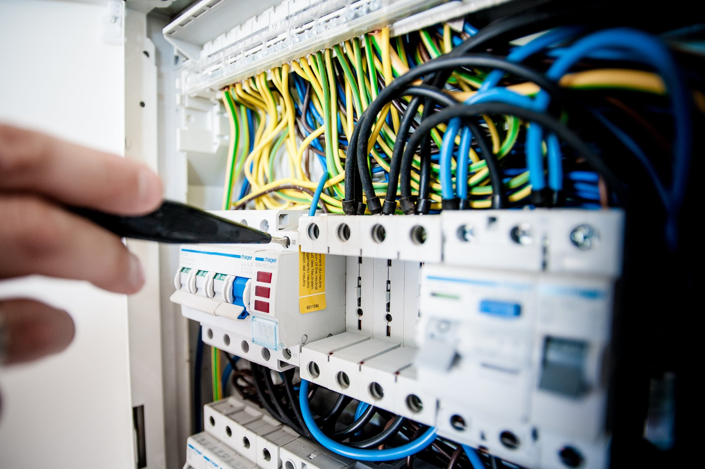
Elektromontáže
Nabízíme dodávky a služby v oblasti slaboproudých, silnoproudých rozvodů od technického návrhu přes projekt, realizaci až po záruční i pozáruční servis všech dodávaných technologií a systémů.
Hlavní činnosti:
Elektromontáže SIL a SLP
Měření a regulace
Rozvody tepla a chladu
Vzduchotechnika
Zdravotechnika
Servis

Slide 16
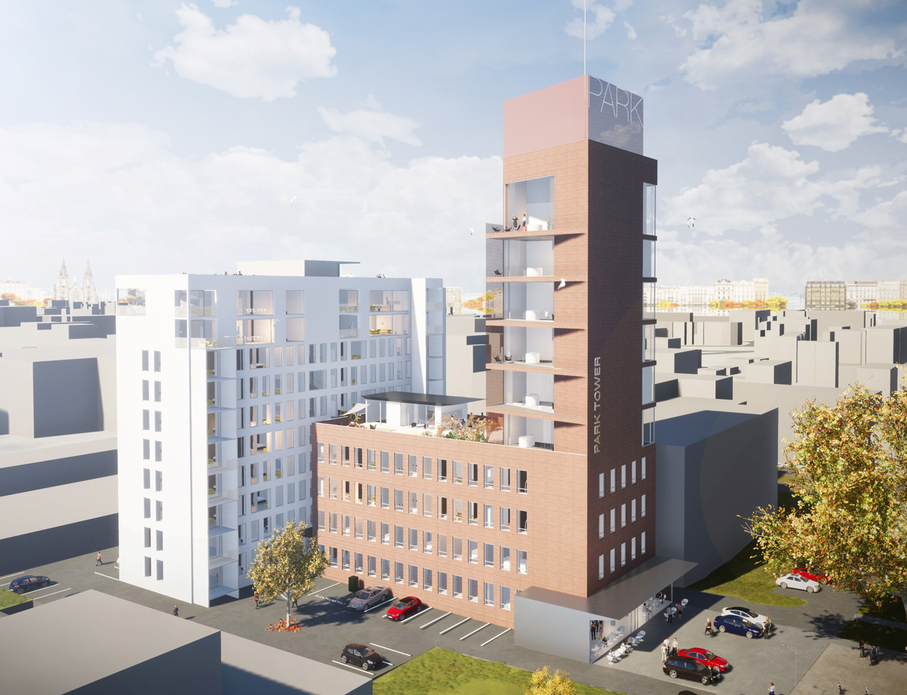

Divize Development
Development
- Příprava
Posouzení záměru
Zpracování projektové dokumentace
Inženýrská činnost
Koordinace a řízení projektu

Slide 17
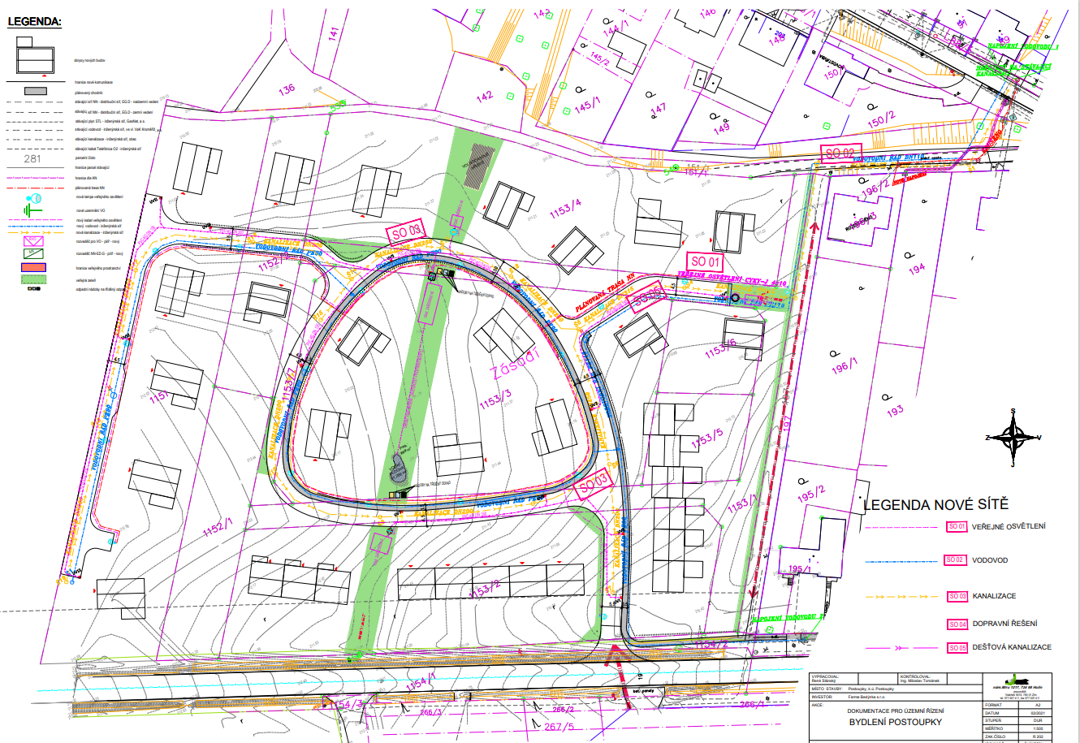
Posouzení záměru
V případě, kdy je ve skupině možnost realizace developerského projektu, dostane se záměr k nám.
  Posoudíme záměr, a to jak z ekonomického tak i technického hlediska. Připravíme podklady pro rozhodnutí, zda se záměrem dále zabývat či nikoliv.
  Řešíme jak projekty výstavby bytových a rodinných domů, tak i zasíťování pozemků a následný prodej pozemků či jednotek.
  Zhodnotíme lokalitu, předpokládané náklady a výnosy a provedeme analýzu.

Slide 18
Zpracování projektové dokumentace
Pro záměr zajišťujeme zpracování kompletní projektové dokumentace a to ve všech fázích:
Studie
Projektová dokumentace k územnímu rozhodnutí
Projektová dokumentace pro stavební povolení
Realizační projektová dokumentace
Dokumentace skutečného provedení
a se všemi profesemi:
Architektonicko - stavební řešení
Statika
Elektroinstalace silnoproud a slaboproud, vzduchotechnika, vytápění, chlazení
Venkovní úpravy: komunikace a chodníky, přípojky vody, kanalizace, teplovod

Slide 19
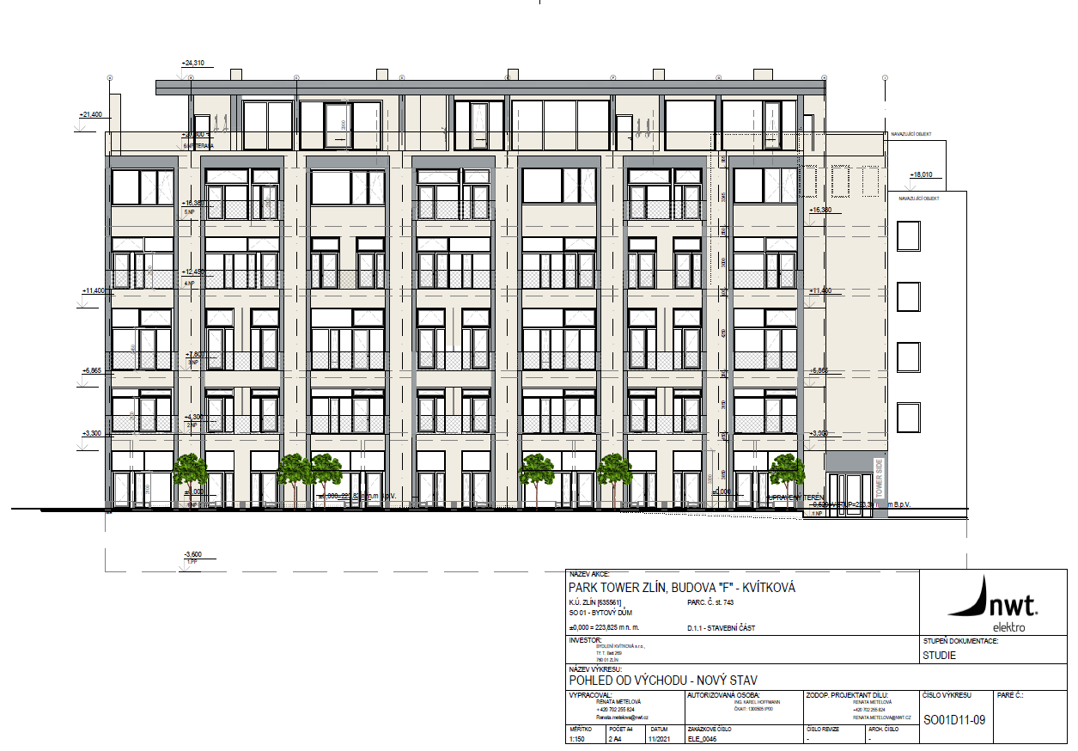
Inženýrská činnost
Developerské projekty vyžadují vždy povolení stavebního úřadu. Ve většině případů se jedná o územní rozhodnutí
a stavební povolení. Po realizaci zajišťujeme kolaudační souhlas.
Součástí inženýrské činnosti je dále:
Zajištění vyjádření orgánů státní správy
Podklady k vynětí ze ZPF
Radonový průzkum
Geologický a hydrogeologický průzkum
apod.

Slide 20
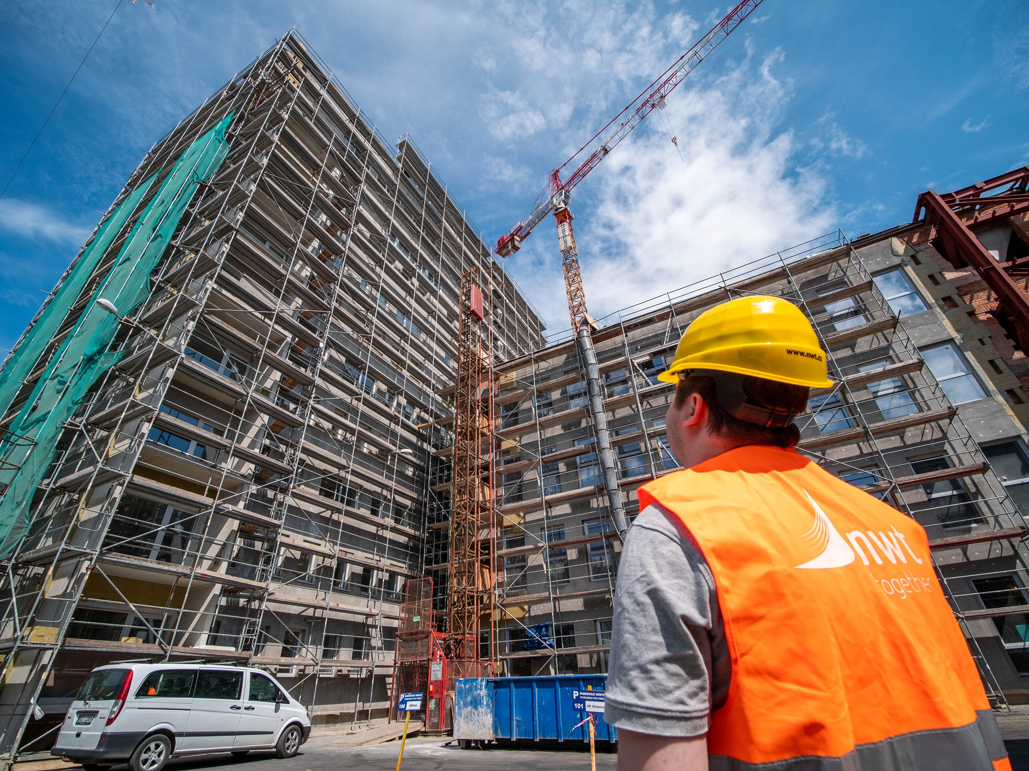
Koordinace a řízení projektu
Každý developerský projekt je třeba v průběhu realizace řídit
a koordinovat.
Jedná se především o:
Zajištění smluvní dokumentace
Komunikace se zájemci o produkt
Koordinace prodejců produktu
Kontrola stavebních prací

Slide 21
Aktuální projekty v roce 2022
Postoupky – realizace technické infrastruktury a komunikací, prodej zasíťovaných pozemků. Možnost prodeje domů divize Pasivních domů.
Bydlení Kvítková s.r.o. – rekonstrukce kancelářské budovy na bytový dům.
Parkovací dům – zajištění parkování ve dvoře Bydlení Kvítková.
Kopřivnice – koupě pozemků od města, realizace technické infrastruktury, prodej pozemků, výstavba a prodej 9 bytových domů.
Luhačovice – výstavba 3 bytových domů, spolupráce s majitelkou pozemku.
Klientské vestavby Park Tower – realizace vybavení bytů dle přání majitelů jednotek na Park Toweru.

Slide 22
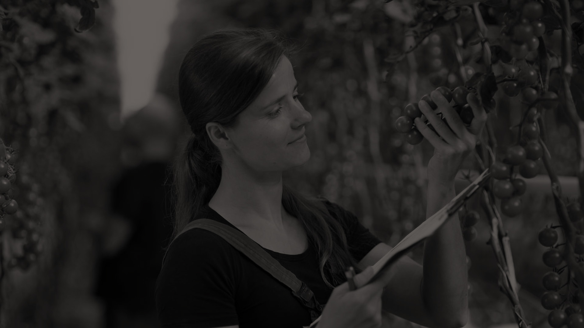
Produkční skleníky
Výstavba produkčních skleníků na klíč

Slide 23
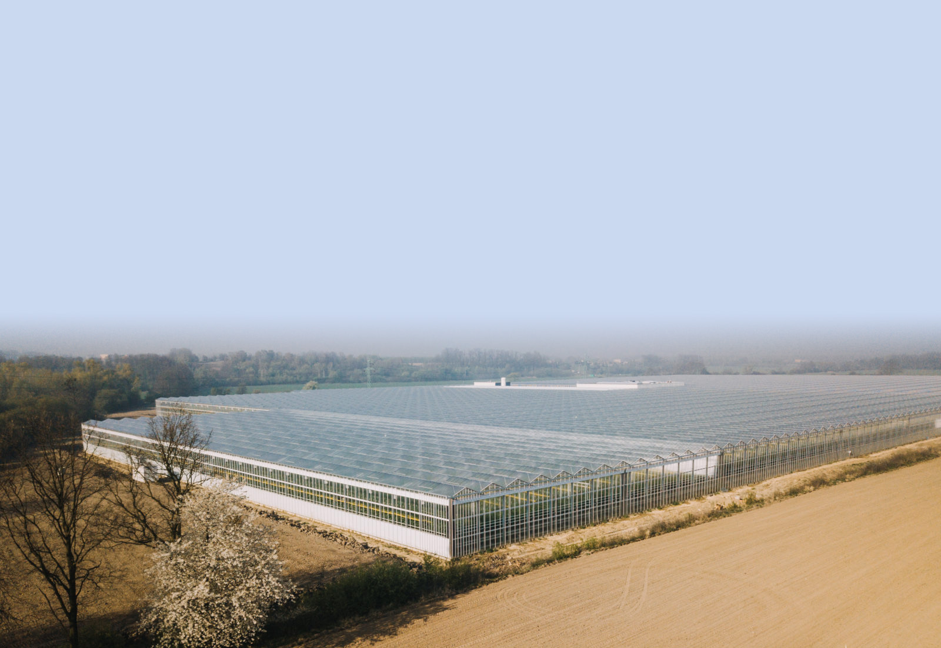
Výstavba produkčních skleníků na klíč
V roli generálního dodavatele stavíme na klíč produkční skleníky pro celoroční pěstování ovoce, zeleniny a květin.
Aktuálně jsme největším stavitelem produkčních skleníků v České a Slovenské republice. Postavili jsme také dosud největší skleník v Česku – 11ha Farmu Bezdínek v Dolní Lutyni.
Za výstavbu odpovídá stabilní tým našich zkušených technologů, projektových manažerů, stavbyvedoucích, strojníků a techniků.
Zajišťujeme:
Projekce a příprava staveb
Výstavba na klíč
Administrace dotací
Mechanizace a vybavení
Poradenství a školení

Slide 24

IT & Telekomunikace
Dodávky výpočetní techniky
Datové centrum a cloud
Správa, bezpečnost a outsourcing IT
Informační systémy a aplikace

Slide 25

Dodávky výpočetní techniky
Dodáváme ICT řešení pro soukromé firmy,
veřejnou správu, školství a zdravotnictví.
Dodávky ICT řešení
Řadíme se k nejvýznamnějším dodavatelům výpočetní techniky v České republice. Trendy jen slepě nenásledujeme, ale také udáváme.
Tisková řešení
Nabízíme kompletní realizaci a správu tiskového řešení.
Internet věcí (IoT)
Vyvinuli jsme účinnou platformu pro optimalizaci logistických a výrobních procesů. Dokážeme efektivně snižovat náklady, zjednodušit jednotlivé pracovní úkony a předejít řadě problémů.

Slide 26

Datové centrum a cloud
Nabízíme efektivní a finančně dostupné cloudové služby pro malé firmy i velké korporace. Patříme mezi tři největší prodejce cloudových služeb v České republice.
Datové centrum Silo
Jsme schopni nabídnout totožné služby jako globální poskytovatelé, ale s výhodou datového centra umístěného na území České republiky.
Office 365
Specializujeme se na serverové produkty společnosti Microsoft.
Online konference
Poskytujeme služby založené na nejmodernějších technologiích CISCO, WEST a Polycom.
Dokážeme spolehlivě navrhnout strategie využití a rozvoje IT podle vašich požadavků.
Na dodávku technologie vám připravíme návrh řešení a zajistíme vše potřebné od dodávky (serverů, datových úložišť apod.), přes instalaci, údržbu až po servis zařízení.
Vybrané reference:
TEZAS a.s.
Pozemní stavitelství Zlín a.s.
Kružík s.r.o.
Hydraulics s.r.o.

Slide 27
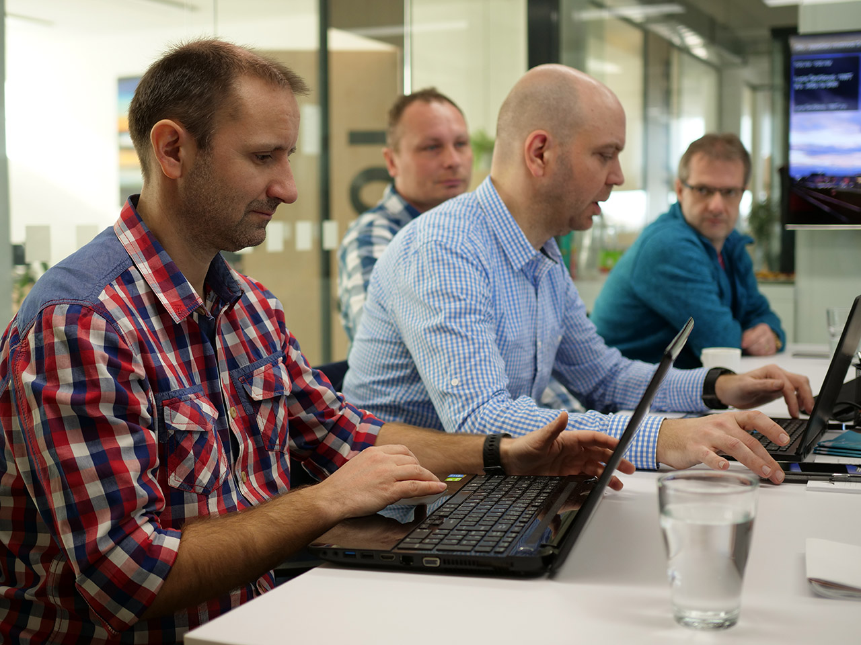
Správa, bezpečnost a outsourcing IT
Dokážeme spolehlivě navrhnout strategie využití a rozvoje IT podle vašich požadavků.
Na dodávku technologie vám připravíme návrh řešení a zajistíme vše potřebné od dodávky (serverů, datových úložišť apod.), přes instalaci, údržbu až po servis zařízení.
Síťové a servisní služby
Servis včetně poradenství, údržby, oprav atd.
Outsourcing
Zajistíme kompletní správu IT.
IT bezpečnost
Postaráme se o maximální ochranu vašich citlivých dat.
SiloBox
Aplikace pro zabezpečený přenos privátních souborů.

Slide 28


Informační systémy a aplikace
Specializujeme se na moderní programovací prostředky a technologie.
Zabýváme se vývojem informačních systémů, business inteligencí
a internetových aplikací, zejména
k podpoře legislativních předpisů.
V oblasti veřejných zakázek jsme vyvinuli elektronické nástroje podporující nákupní procesy zadavatelů - PAVEZA a EVEZA.
Naše softwarové řešení pro veřejné zakázky využívají zákazníci z velkých měst a veřejných i soukromých institucí.
Specializujeme se na moderní programovací prostředky a technologie
Zabýváme se vývojem informačních systémů, business inteligencí
a internetových aplikací, zejména
k podpoře legislativních předpisů.
V oblasti veřejných zakázek jsme vyvinuli elektronické nástroje podporující nákupní procesy zadavatelů - PAVEZA a EVEZA.
Naše softwarové řešení pro veřejné zakázky využívají zákazníci z velkých měst a veřejných i soukromých institucí.
Vybrané reference:
Lesy České republiky
Vysoké učení technické v Brně
Statutární město Olomouc
Vojenské lesy a statky ČR

Slide 29

Holding
Internetové obchodní domy
Struny pro 3D tisk Fillamentum
Park Tower
Informační centrum IoT – Silo II
Elektromobily Enviel
Call centrum
Chráněná dílna
Backoffice a marketing
Farma Pod Hvězdou

Slide 30
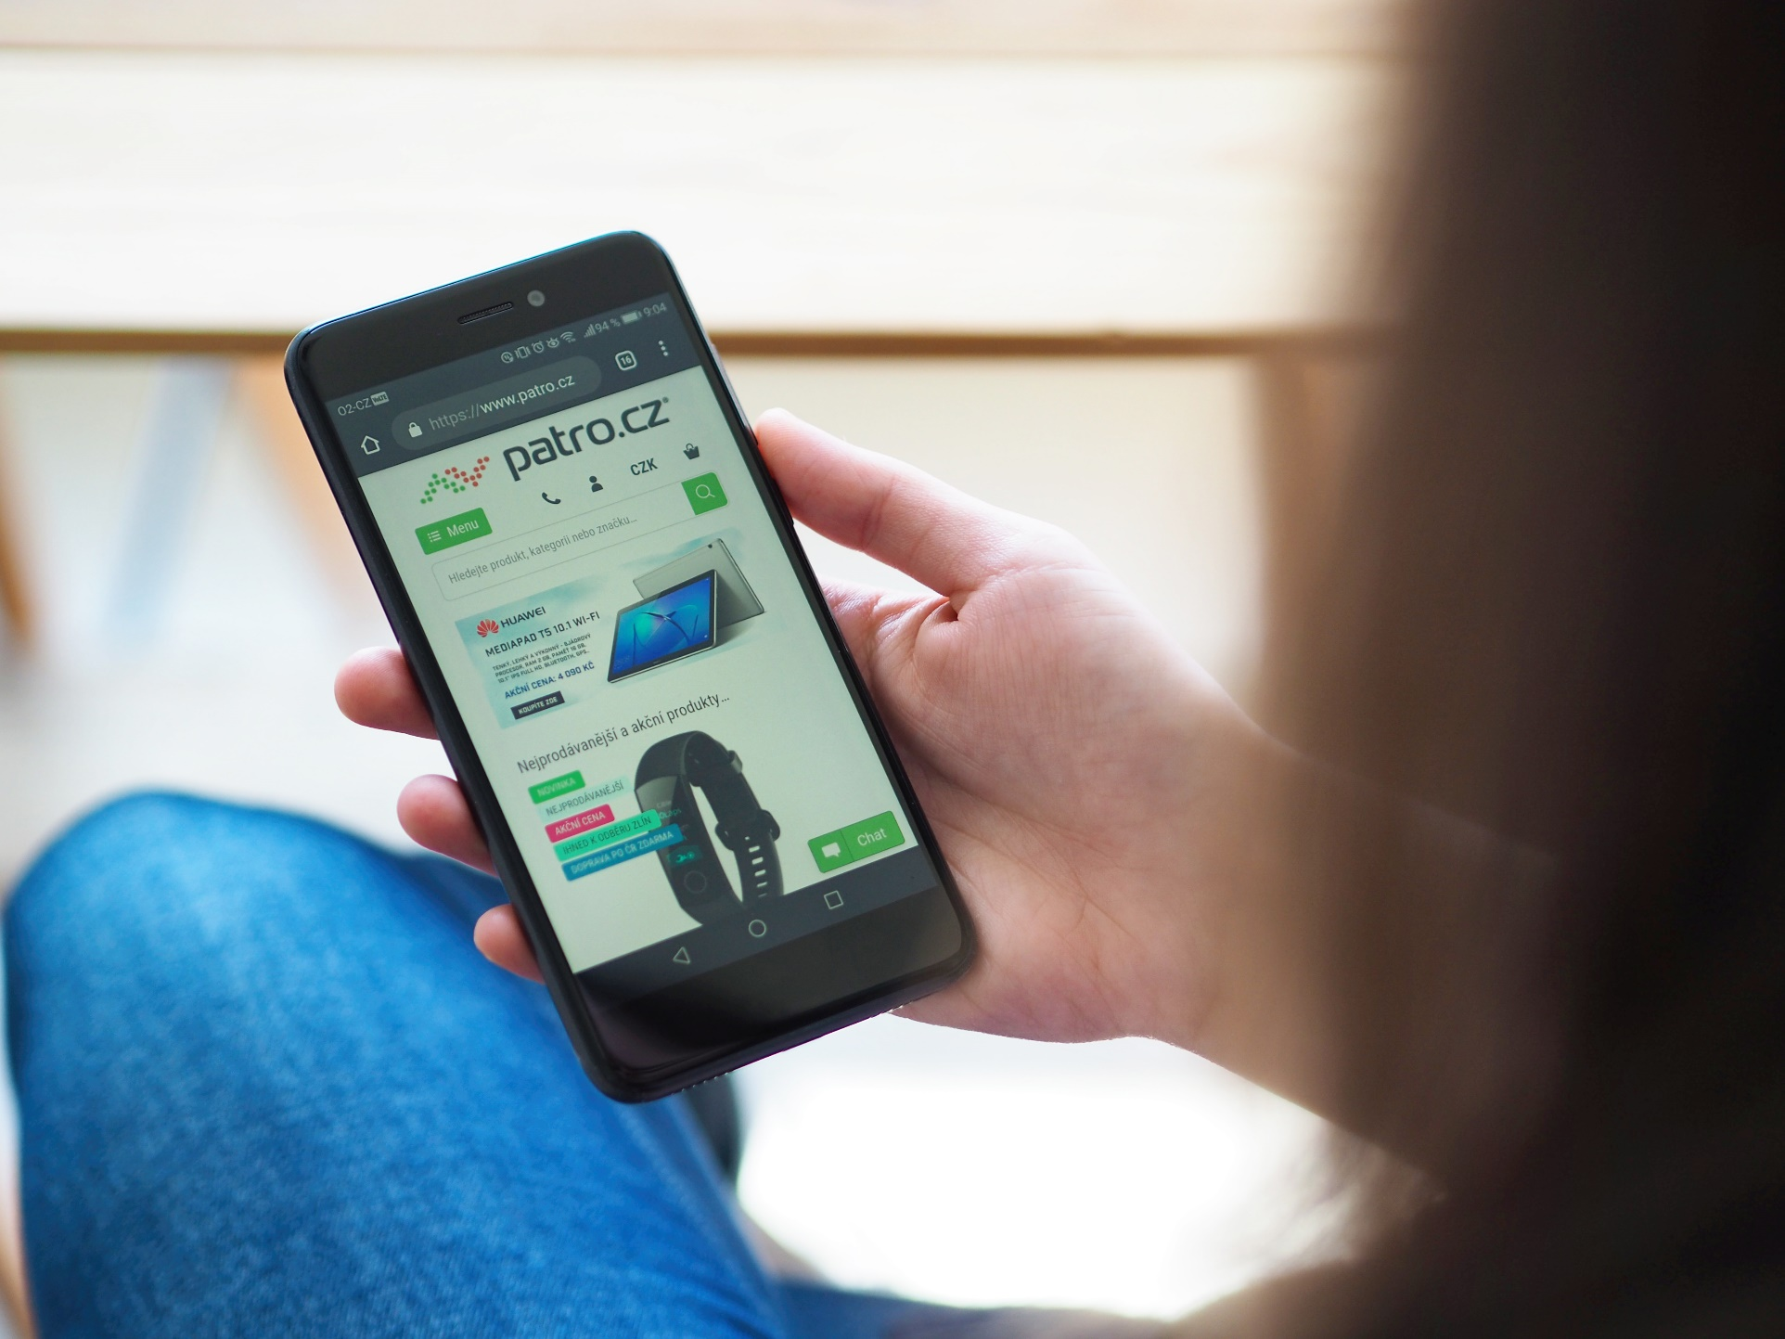
Internetové obchodní domy
Přes 22 let se zabýváme prodejem širokého produktového portfolia. Pro statisíce zákazníků u nás a na Slovensku nabízíme přes 250 tisíc produktů s denně aktualizovanou nabídkou. Provozujeme také vlastní logistické centrum.
Naše služby:
Prodej zboží prostřednictvím webových aplikací www.patro.cz, www.knihy.cz, www.outdoor-shop.cz/, www.digiboss.cz aj.
Kompletní portfolio od drogerie přes elektroniku až po oděvy
Věrnostní systémy pro zákazníky
Skladové hospodářství a logistika
Dodání do 2 dnů od objednání
Vybrané reference:
T-Mobile Czech Republic a.s.
ESSOX s.r.o.
MONSANTO ČR s.r.o, MONSANTO SK s.r.o
MFP Paper s.r.o.
XEROX CZECH REPUBLIC s.r.o.

Slide 31
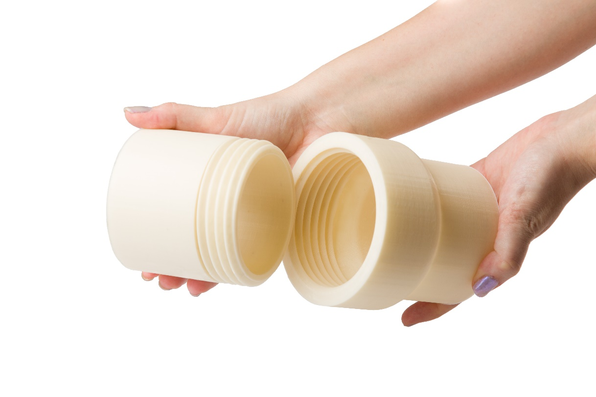
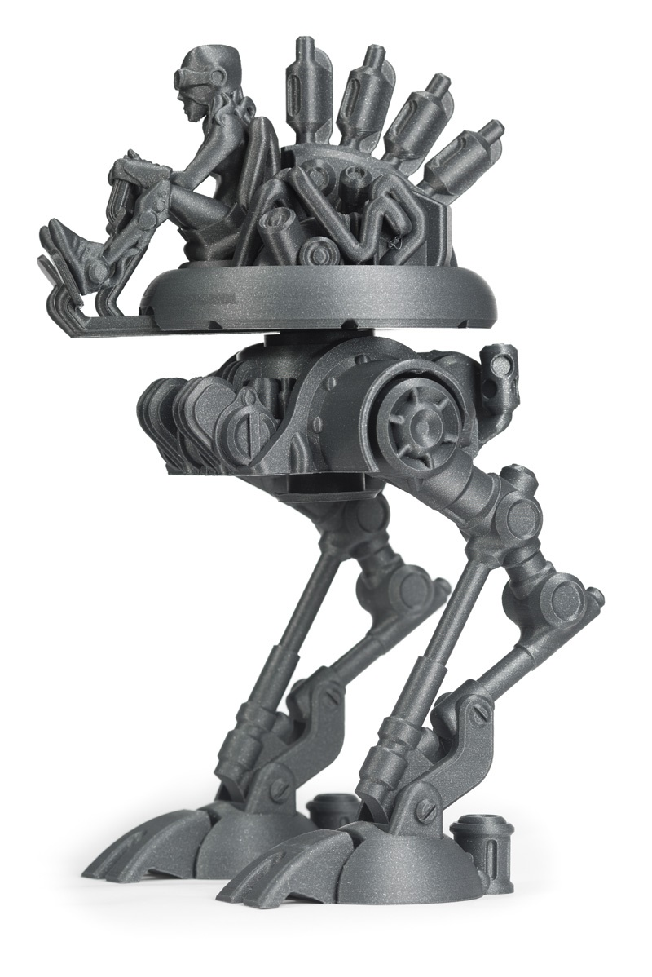
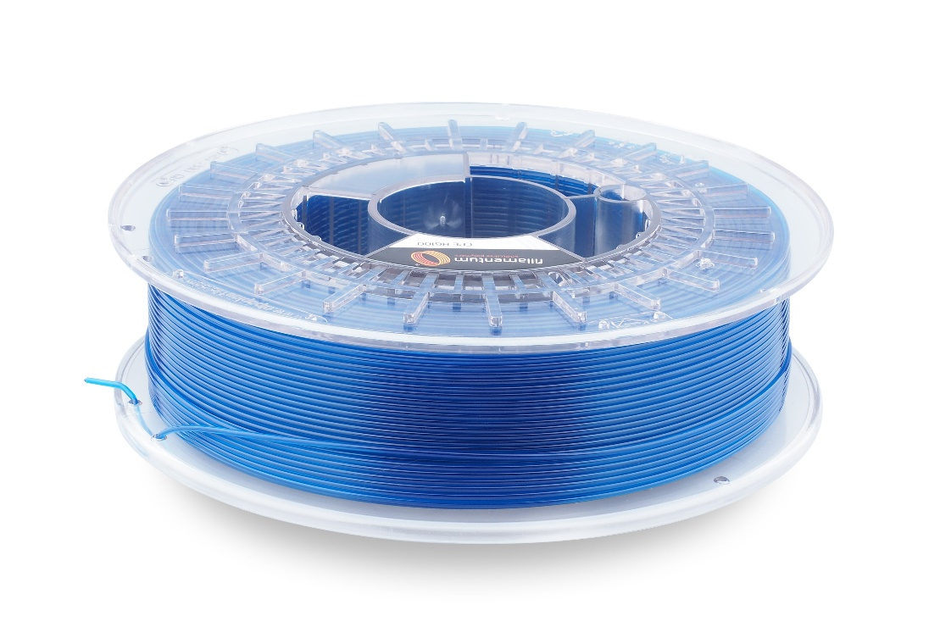
Struny pro 3D tisk Fillamentum
Vyvíjíme a produkujeme špičkové tiskové struny do 3D tiskáren. Vyrábíme primárně na bázi ABS a PLA, ale také třeba z pevného nylonu, materiálů na bázi dřeva nebo elastických materiálů.
Prodáváme nejen pod vlastní obchodní značkou Fillamentum, ale i obchodními značkami OEM producentů do celého světa.
Naše produkty:
Struny pro 3D tiskárny (ABS, PLA, ASA,
Timberfill, Flexfill, Nylon, Co-Polyester aj.)
Trubky a hadice pro pneumatické rozvody
Vnitřní výstelky pro ovládací kabely
(bowdenové výstelky)
Trubky pro chemický a potravinářský průmysl

Slide 32
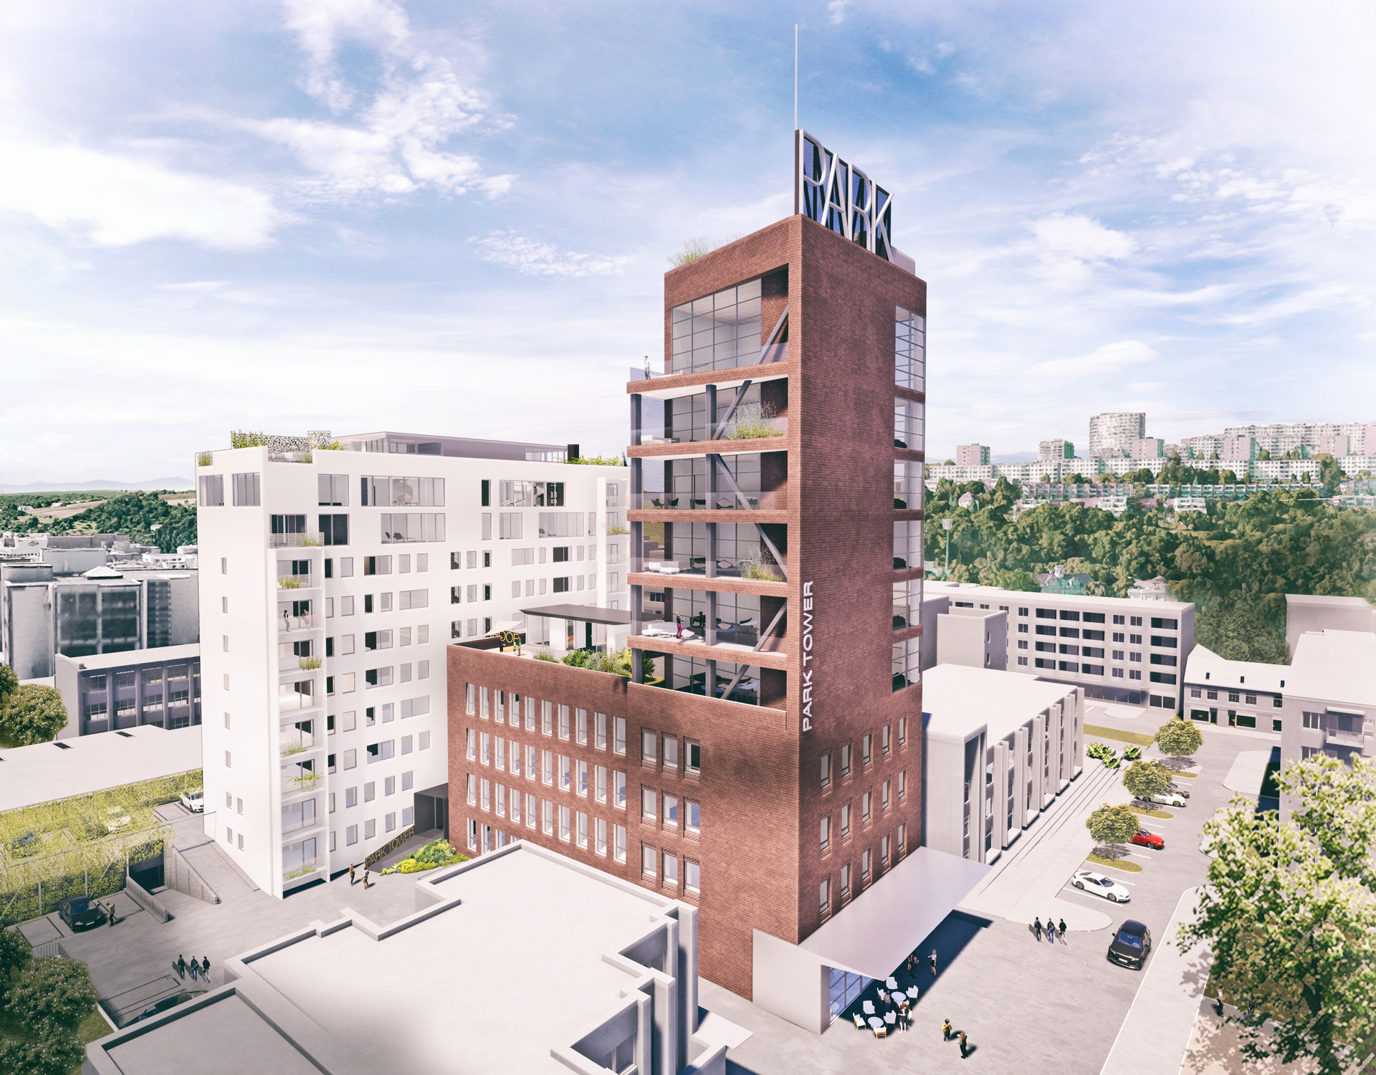
Park Tower
Útulné garsonky, prostorné rodinné byty i luxusní vzdušné apartmány s vlastním výtahem, střešní terasou nebo lodžií s jedinečným panoramatickým pohledem na Zlín – to vše a mnohem více nabízí náš Park Tower.
Svým budoucím rezidentům zajistí také řadu doplňkových služeb na úrovni newyorských standardů.

Slide 33
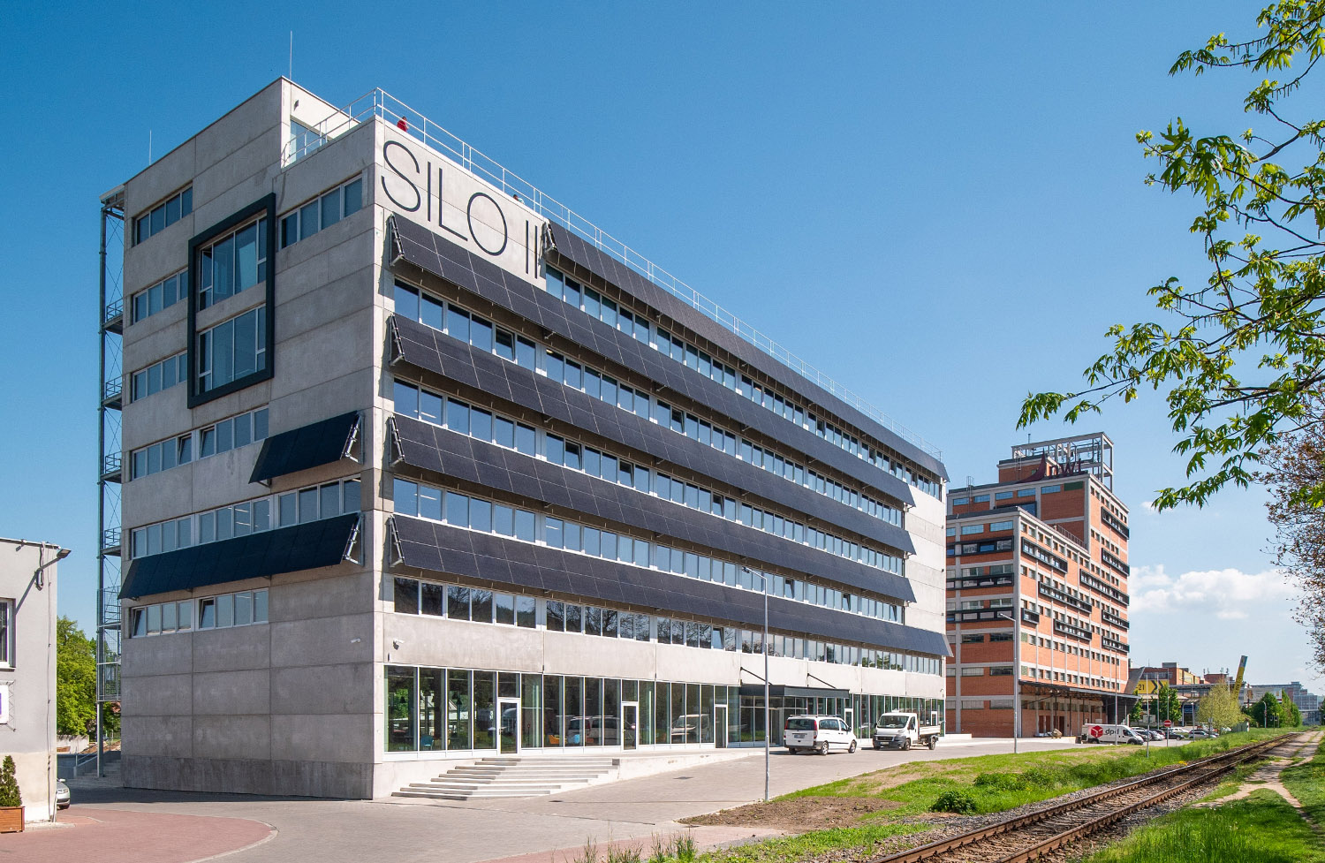
Inovační centrum IoT – Silo II
Technologiemi nabité vědeckotechnické centrum pomůže rozjet vaše podnikání.
Inovační centrum nabízí 89 kanceláří, prostory pro pořádání
meetingů a konferencí, obchodní pasáž i laboratoře, které je možné využít jak ve spolupráci s vědeckými institucemi, tak pro vlastní výzkum.
Celý objekt funguje na principu chytrého řešení IoT.
Sedmipodlažní budova vyrostla ve Zlíně v Prštném u NWT.

Slide 34
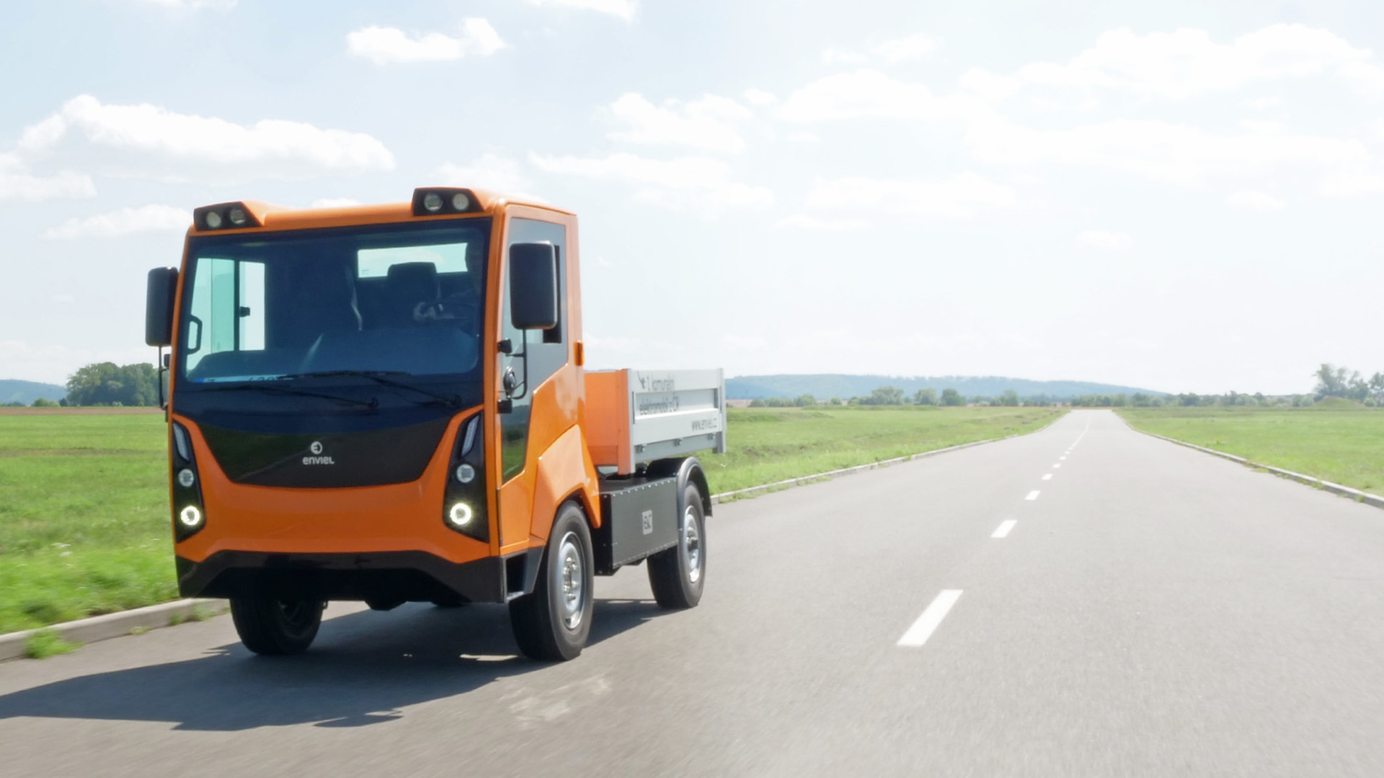
Elektromobily Enviel
Univerzální komunální vozidla s nízkými provozními a servisními náklady a nulovými emisemi.
Enviel jsou multifunkční vozy s celoročním využitím ke správě parků, údržbě zeleně, úklidu, pracím na staveništi nebo správě výrobních areálů.
Vlastnosti vozů
Výdrž baterie na celý pracovní den
Bezemisní a bezhlučný provoz
Široká variabilita využití
Nízké provozní a servisní náklady
Smart City Ready
Vysoký uživatelský komfort

Slide 35

Call centrum
Nabízíme mnohaleté zkušenosti v oblasti aktivního a pasivního telemarketingu.
Klientské centrum
Outsourcování zákaznického servisu vám ušetří nejen personální náklady. Za rok zvládneme obsloužit přes milion příchozích konverzací, a to až v osmi jazycích.
Aktivní call centrum
Naší prioritou je kvalitní hovor s jasným a podrobně reportovaným výsledkem.
Na veškeré naše služby nabízíme možnost náhradního plnění.

Slide 36
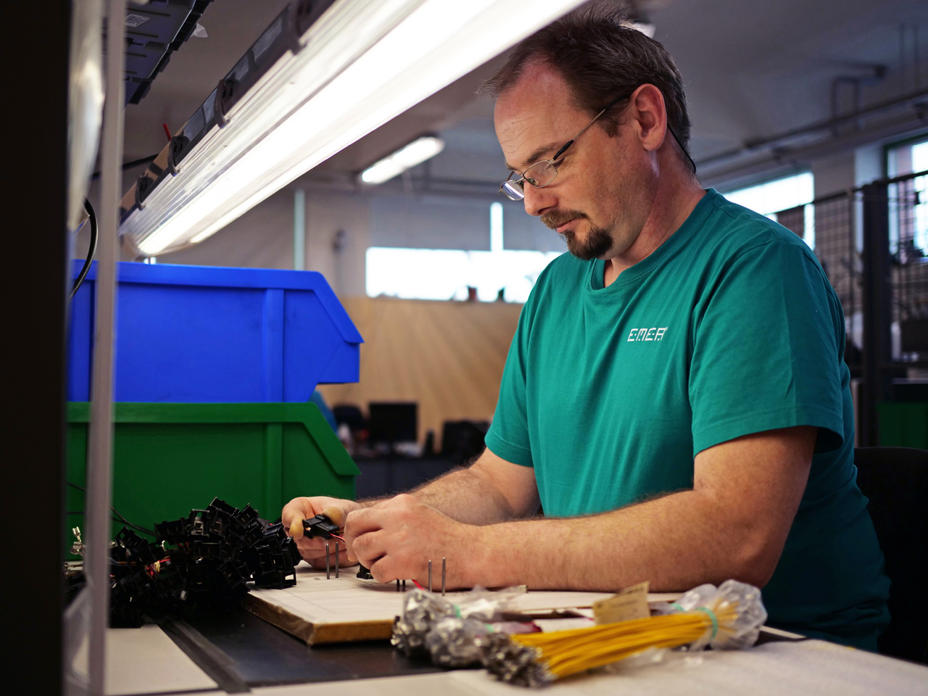
Chráněná dílna
Ve společnosti EMEA zaměstnáváme více 50 % zdravotně postižených a znevýhodněných lidí, kteří mají chuť všem dokázat, že i přes svůj handicap mohou být užiteční.
Odběrem zboží a služeb od nás také ušetříte své peníze díky náhradnímu plnění.
Nabízíme:
Drobné manuální práce
Jednorázové i dlouhodobé práce
Kompletace a polepy výrobků
Balící služby
Administrativní práce
Aktivní i pasivní call centrum
Vyšívání na textil
Reklamní práce a potisk
Kontrola kvality

Slide 37

Backoffice a marketing
Jsme podpůrná divize nejen celého holdingu, ale nabízíme služby také externě.
Finanční služby
Zabýváme se zpracováním a vedením účetnictví, daňové evidence, mzdové agendy, právním poradenstvím apod.
Marketingové služby
Poskytujeme marketingové služby, grafické a tiskové práce.

Slide 38
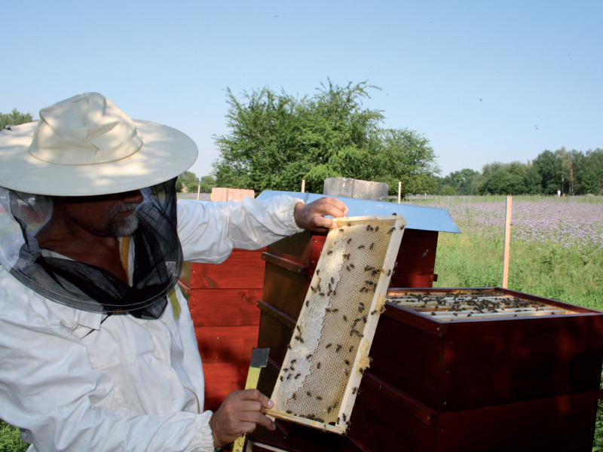
Farma Pod Hvězdou
Díky bohatým zkušenostem našich pracovníků produkujeme ručně vyráběné přírodní produkty vysoké kvality.
V ovocném sadě máme vysazeno přes 3000 stromů a keřů. Naše včelstva se nachází
v ekologicky čisté oblasti Kroměřížska. Farmu obydluje řada zvířat, chov je zcela domácího charakteru.
Nabízíme:
Včelí med (květový, medovicový,…)
Čerstvé ovoce
Marmelády, džemy
Kompoty
Pálenky

Slide 39
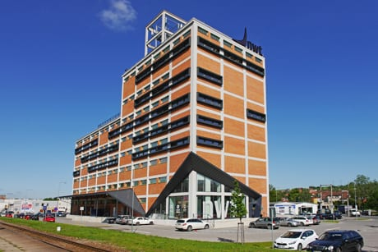
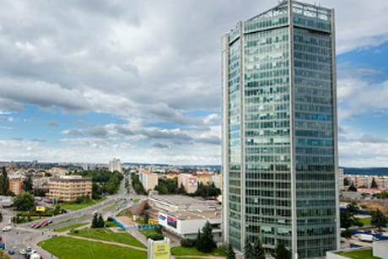
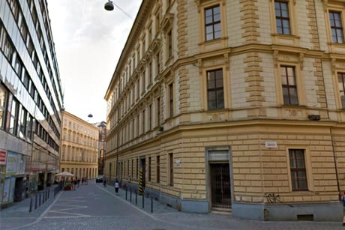
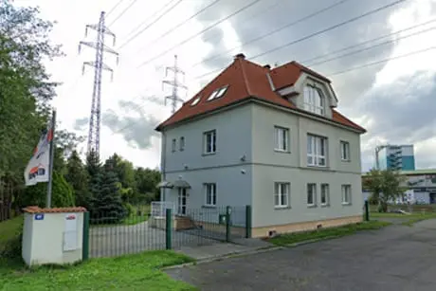
Pobočky
Zlín
tř. Tomáše Bati 269
760 01 Zlín
Provozní doba:
Po–Pá 7:00–17:00
Praha
Starochodovská 65
149 00 Praha 11-Chodov
Provozní doba:
Po–Pá 8:00–17:00
Brno
Poštovská 3
602 00 Brno
Provozní doba:
Po–Pá 8:00–17:00

Slide 40
www.nwt.cz

